Slide 1
Regionální operační program regionu soudržnosti Střední Morava 2007 – 2013
Moravský Beroun
22.3.2011

Slide 2
Obsah:
Aktuální informace o stavu čerpání ROP SM
Projekty a doba udržitelnosti
Harmonogram výzev

Slide 3
1. Aktuální informace o stavu čerpání ROP SM
Vlivy na finanční alokaci ROP Střední Morava:
Usnesením vlády ČR ze srpna a září 2010 přišel ROP Střední Morava o 720 mil. Kč. Od 22. září 2010 není na financování projektů účasten státní rozpočet
Z aktualizované prognózy MF vývoje kursu Kč/EUR do konce roku 2015 přijde ROP SM o dalších 670 mil. Kč
Zůstatek finanční alokace na nové výzvy činí cca. 3 mld. Kč

Slide 4
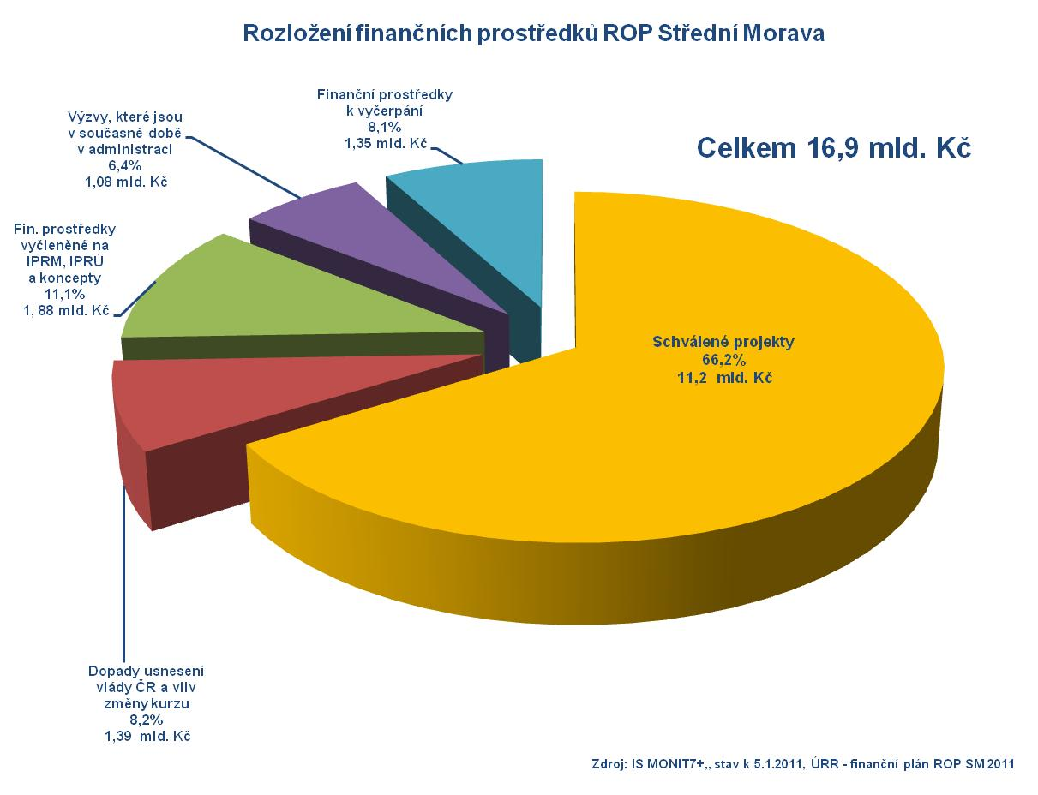

Slide 5
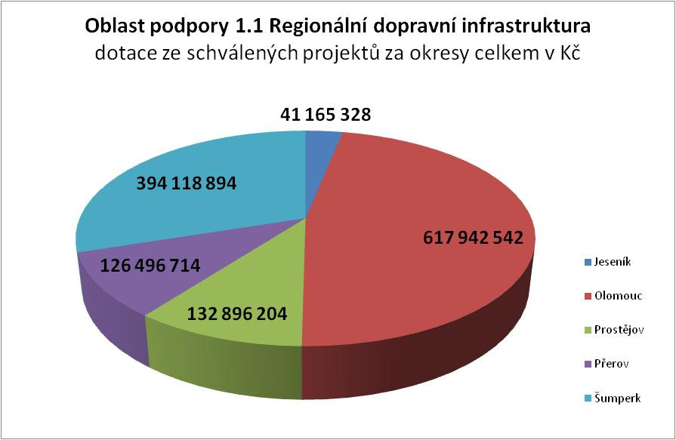
Dotace po jednotlivých okresech Olomouckého kraje
Zdroj: IS MONIT7+, stav k 25.2.2011

Slide 6
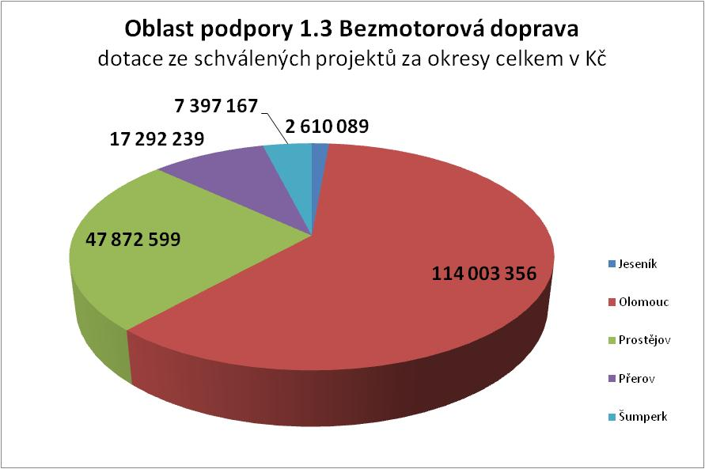
Zdroj: IS MONIT7+, stav k 25.2.2011

Slide 7
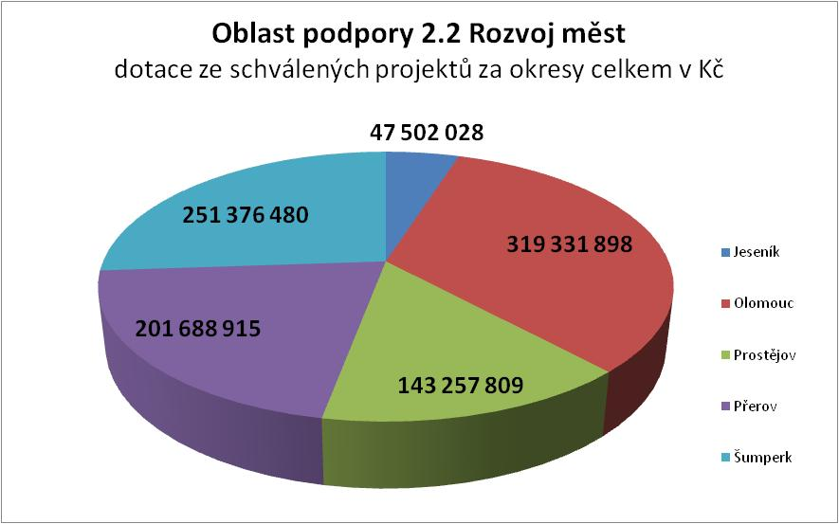
Zdroj: IS MONIT7+, stav k 25.2.2011

Slide 8
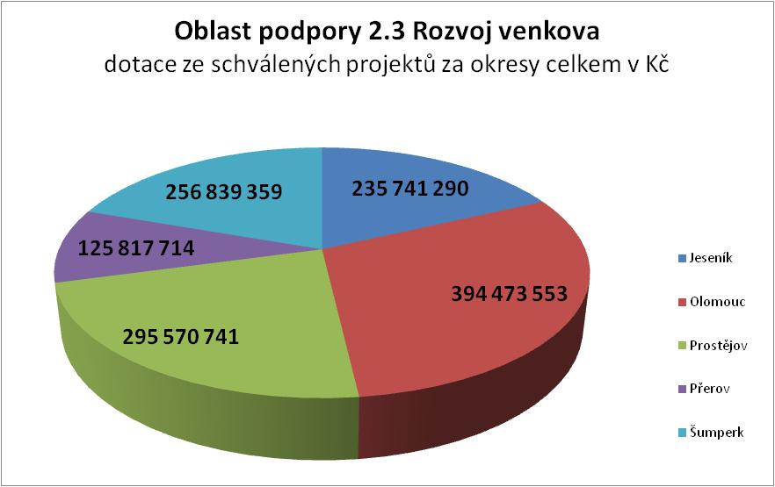
Zdroj: IS MONIT7+, stav k 25.2.2011

Slide 9
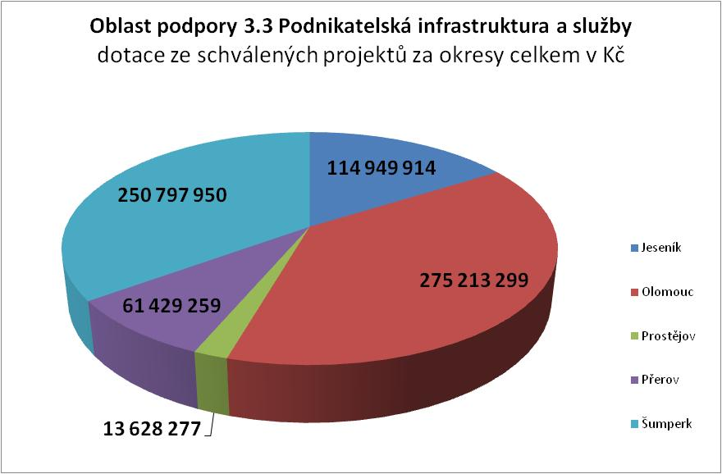
Zdroj: IS MONIT7+, stav k 25.2.2011

Slide 10
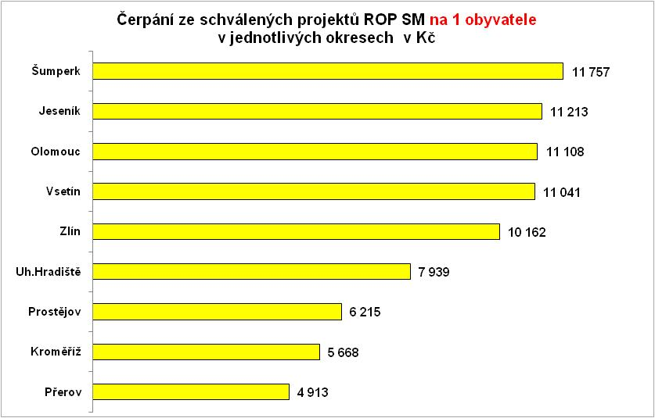
Zdroj: IS MONIT7+, stav k 25.2.2011

Slide 11
Plnění vybraných monitorovacích indikátorů
Zdroj: IS MSC2007, dosažené hodnoty k 5.1.2011
Délka rekonstruovaných silnic II. a III. třídy - 86,78 km
Délka nově vybudovaných nebo rekonstruovaných cyklostezek a cyklotras - 84,47 km
Plocha revitalizovaných nevyužívaných nebo zanedbaných areálů (brownfields) celkem - 6,89 ha
Počet nově vytvořených pracovních míst v rámci projektů na rozvoj cestovního ruchu – 50 pracovních míst
U monitorovacího indikátoru „Počet nově vytvořených pracovních míst celkem“ činil závazek ze schválených projektů k 3.3.2011 celkem 982 nově vytvořených pracovních míst!

Slide 12
2. Projekty a doba udržitelnosti
Udržitelností projektu v rámci ROP SM se rozumí udržení výstupů a výsledků projektu po dobu 3 let u malých a středních podniků a 5 let u ostatních příjemců a to od doby finančního ukončení projektu.
Monitorovací indikátory v průběhu administrace projektů ROP SM

Slide 13
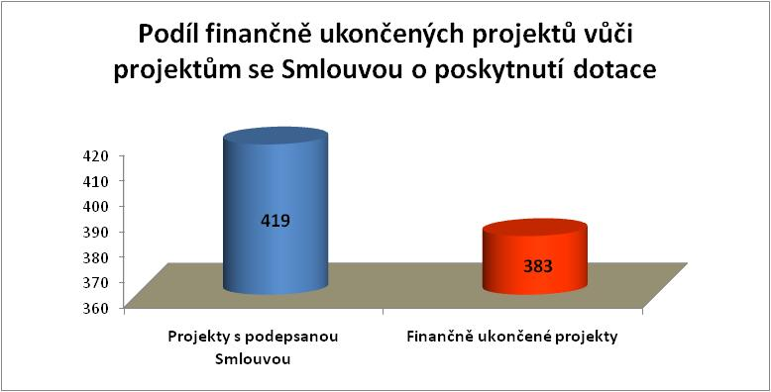
Zdroj: IS MSC2007, stav k 5.1.2011
Úspěšná realizace projektů z pohledu udržení výstupů, výsledků a dopadů projektu bude předmětem průběžných analýz monitorovacích zpráv a evaluací programu.

Slide 14
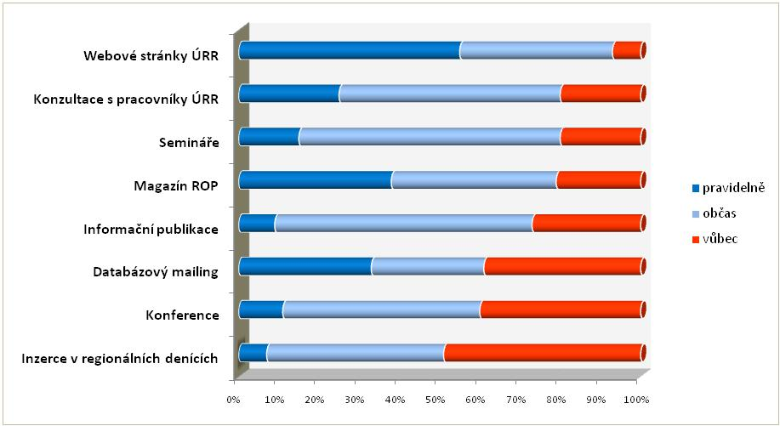
Nejčastěji využívané informační zdroje o ROP SM
Zdroj: dotazníkové šetření ÚRR 12/2010 – 01/2011, celkem 507 vyplněných dotazníků - děkujeme

Slide 15
Opatření v době udržitelnosti vzhledem k četnosti využívání
informačních zdrojů o ROP Střední Morava
Na základě dotazníkového šetření bude v nadcházejícím období potřeba ze strany ŘO ROP SM:
zpřehlednit strukturu webových stránek
posílit komunikační aktivity v době udržitelnosti projektů (pomůcky pro manažery projektů, příručky, konzultační dny)
zjednodušovat informační zdroje
Příjemci dotace z ROP SM nesmí zapomínat, že ukončením fyzické realizace projektu, jejich závazky vůči Řídícímu orgánu ROP SM nekončí!

Slide 16
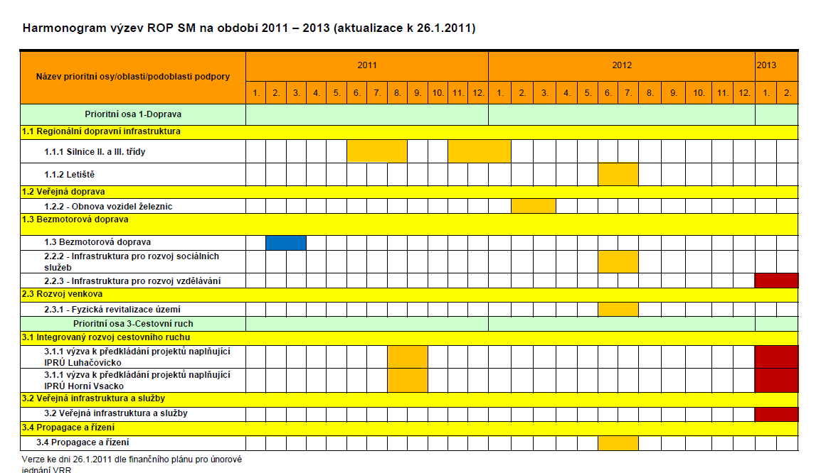
3. Harmonogram výzev

Slide 17
Převis poptávky projektů u ukončených výzev
Oblast / podoblast podpory | Požadovaná výše dotace z rozpočtu RR | Vyhlášená alokace | Převis oproti vyhlášené alokaci v %
Výzva č. 02/2007
1.3 Bezmotorová doprava | 539 136 089 | 140 000 000 | 385%
2.3.1 Fyzická revitalizace území | 697 420 250 | 140 000 000 | 498%
Výzva č. 03/2008
2.3.2 Sociální infrastruktura | 1 878 235 117 | 250 000 000 | 751%
Výzva č. 06/2008
2.2.5 - Infrastruktura pro rozvoj volnočasových aktivit | 1 147 741 485 | 150 000 000 | 765%
Výzva č. 15/2009
1.3 Bezmotorová doprava | 118 504 714 | 50 000 000 | 237%
2.2.5 Infrastruktura pro rozvoj volnočasových aktivit | 461 639 896 | 130 000 000 | 355%
Výzva č. 18/2010
2.3.1 Fyzická revitalizace území | 705 095 224 | 88 000 000 | 801%
2.3.2 Sociální infrastruktura | 1 716 468 271 | 230 000 000 | 746%
… aneb na všechny se nedostane.

Slide 18

Děkuji za pozornost.
Ing. Vlastimil Mikulášek
Referent oddělení monitoringu
Úřad Regionální rady regionu soudržnosti Střední Morava
Jeremenkova 1211/40b
779 00 Olomouc
Tel.: 587 333 350
E-mail: vlastimil.mikulasek@rr-strednimorava.cz
www.rr-strednimorava.cz
Evropská unie
Evropský fond pro regionální rozvoj

